Slide 1
Нет специалистов в УП.
Хантить людей или
Аутсорсить сервисы?
Александр Кутузов, PME
Приглашенный эксперт по управлению мегапроектами компании PM Excellence

Slide 2
ТОП-5 самых «выгодных» проблем для решения
Результаты выявления наиболее распространенных проблем
на проектах по версии руководителей практик компании
PM Expert / PM Excellence
за последние 20 лет
Просто
Решение
Сложно
Среднее
Влияние
Значительное

Slide 3

Как компании их решают
Реорганизуемся (Матрица, плоские команды, Трайбы)
Внедрим методологию (PMBOK, IPMA, AGILE ….)
Внедрим ИСУП (Primavera, Project ….)
Создадим/усилим/разгоним проектные команды
Но это не помогает!!!!

Slide 4
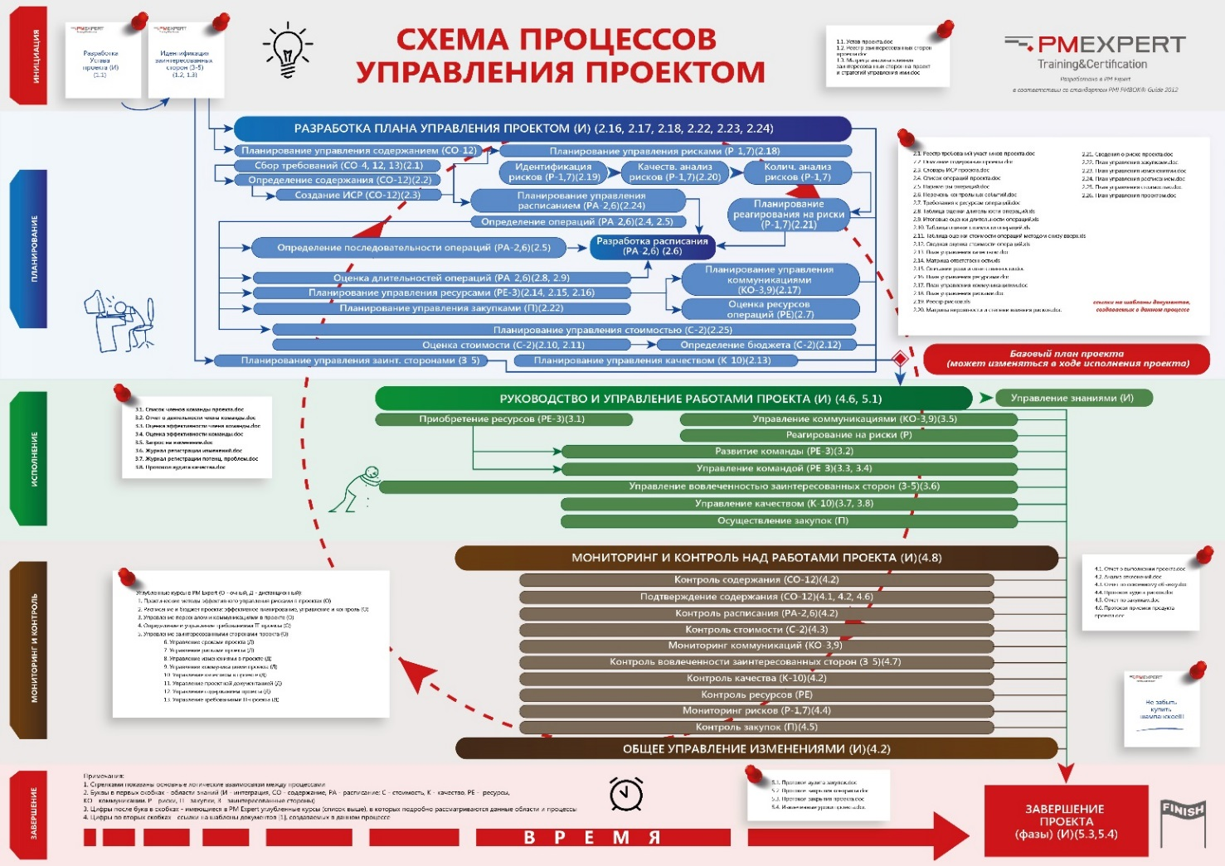
Пятый элемент управления проектами
КОРНЕВАЯ ПРИЧИНА:
НЕТ ИЛИ НЕДОСТАТОЧНА КВАЛИФИКАЦИЯ
РУКОВОДИТЕЛЕЙ
ПРОЕКТОВ
А ТАКЖЕ:
планировщиков
риск-менеджеров
аналитиков
администраторов

Slide 5

Поздняя квалификация команды – корневая причина большинства неудач
Проблема поздней эффективности проектной команды
Эффективность
Привлеченной команды проекта
СВОЕВРЕМЕННОЕ ЗАКРЫТИЕ ПОТРЕБНОСТИ проекта в квалифицированной и эффективной команде проекта благодаря сервисам:
PMC
PMA
PM Check UP
PM Support
Возможность изменений
Эффективность
Команды проекта
Эффективность
Команды проекта
Стоимость изменений
Время
Определение
Реализация

Slide 6
Аутсорсить или выращивать свои кадры?
Высокие зарплаты (РП 500+, планировщик 200+, супервайзор 150+
Сложно найти ( от 3 месяцев до года)
Сложно удержать
Риск непрофессиональности
Необходимы профессиональное управление
HR риски
Долгий выход на эффективную работу
Зато свое!
специалисты в штат
Высокие зарплаты (РП 500+, планировщик 200+, супервайзор 150+
Сложно найти ( от 3 месяцев до года)
Сложно удержать
Риск непрофессиональности
Необходимы профессиональное управление
HR риски
Долгий выход на эффективную работу
Зато свое!
Дорого ( на первый взгляд)
Профессиональный сервис сразу
Масштабирование
Все HR риски на подрядчике – покупаются не люди, а сервис
Возможность выращивать свои кадры через “обучение в бою”
специалисты в штат
Аутсорсинг сервисов

Slide 7
Что можно аутсорсить?
Сервисы:
Операционного управления проектом
Планирования
Администрирования
Управления рисками
Супервайзинг ( сбор факта)
Информационные системы УП ( Project, Primavera – забудьте о лицензиях, серверах и санкциях)
Занимайтесь профессионально своей работой, а остальное отдайте профессионалам!
Сравните затраты на аутсорсинг и стоимость одного дня задержки:
2 очередь Нефтегазоконденстаного месторождения Таас Юрях
– стоимость ВСЕГО контракта на аутсорсинг = 3 дням сокращения сроков ( из 158)

Slide 8

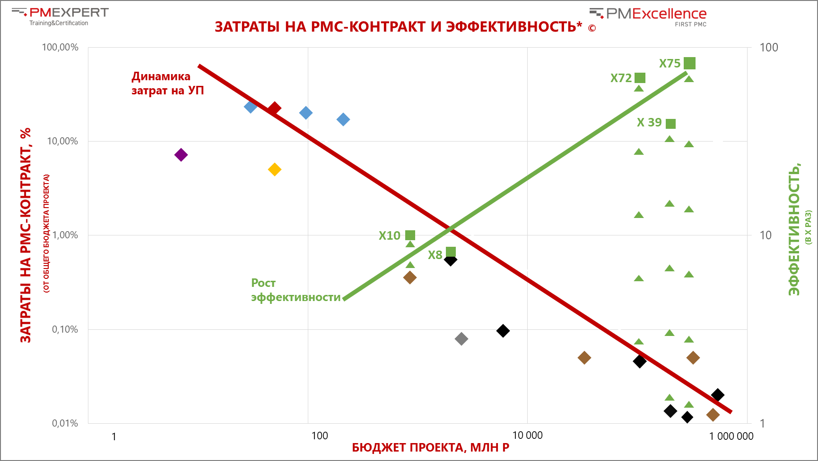

Затраты на PMC-контракт и эффективность
«Крест
Алферова – Кутузова»
При росте масштаба проекта затраты на управление проектом экспоненциально убывают, а эффект от его использования экспоненциально возрастает
Эффективная команда окупает себя
в десятки раз!
Проекты в областях:
* Практика PM Excellence
Авиация
Страхование
IT
Строительство
Нефтегазодобыча
Ритейл
Энергетика
Экономический эффект

